Slide 1
《蜜蜂》
语文精品课件 三年级下册
授课老师：某某 | 授课时间：20XX.XX
某某小学

Slide 2
壹
课前导读
贰
字词揭秘
叁
课文讲解
肆
课堂小结
伍
课堂练习

Slide 3
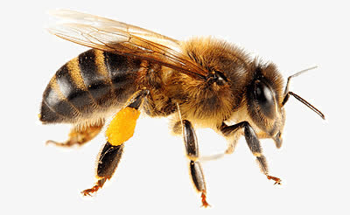
课前导读
读古诗，猜谜语
不论平底与山间，
无限风光尽被占。
采得百花成蜜后，
为谁辛苦为谁甜。 谜底（ ）
蜜蜂

Slide 4
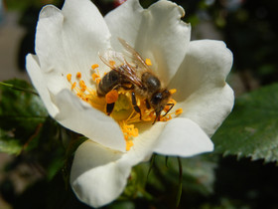
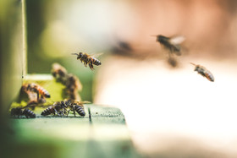
课前导读
蜜蜂采蜜图片欣赏

Slide 5
课前导读
听 读 课 文
思考：这篇文章主要写了什么内容？

Slide 6
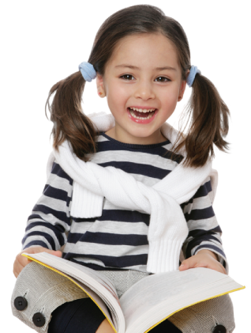
课前导读
自读课文：
（1）不认识的字可以看拼音，或者请教老师和同学。
（2）读准每一个字的字音，圈出生字词；
（3）读通每个句子，读不通顺的多读几遍；
（4）给每个自然段写上序号。

Slide 7
字词揭秘
我会认
大概 阻力 包括 准确无误
逆风 沿途 陌生
gài
zǔ
kuò
què
wù
nì
tú
mò

Slide 8
字词揭秘
把词语和解释用线连起来。
辨认 弄不清方向，走错道路。
迷失 超出寻常的。
陌生 根据特点辨别，做出判断。
超常 生疏，不熟悉。

Slide 9
字词揭秘
我会写
蜜
蜂
辨
阻
跨
括
检
查
确
误
途
陌

Slide 10
字词揭秘
mì
结构：上下结构
蜜
部首：宀
组词：蜜蜂 蜂蜜 蜜饯
造句：蜜蜂每天辛勤的劳动。
书写指导：“宀”起笔高，中间“必”尽量写扁，“虫”宜扁。

Slide 11
字词揭秘
fēng
结构：左右结构
部首：虫
蜂
组词：蜜蜂 蜂蜜 蜂王
造句：蜜蜂酿造出甘甜的蜂蜜。
书写指导：左窄短，右宽长。右部捺伸展，下面三横间隔均匀。

Slide 12
字词揭秘
biàn
结构：左中右
部首：辛
辨
组词：明辨 辨别 辨析
造句：我们要明辨是非。
书写指导：左右宽，中间窄。末笔为悬真竖。

Slide 13
字词揭秘
kuà
结构：左右结构
跨
部首：足
组词：跨越 跨国 横跨
造句：南京长江大桥横跨长江两岸。
书写指导：左窄右宽，“夸”撇捺伸展，下面的竖折折钩略向右斜。

Slide 14
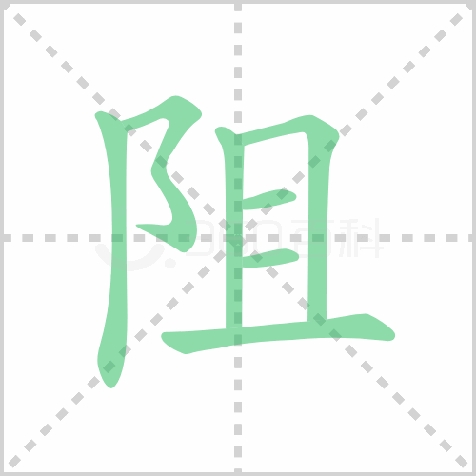
字词揭秘
zǔ
结构：左右
阻
部首：阝
组词：阻止 阻击 劝阻
造句：小马不听劝阻，执意要下水过河。
书写指导：左窄右宽，“且”末笔横长。

Slide 15
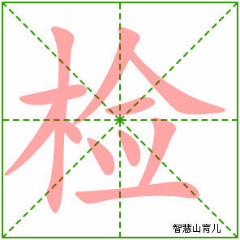
字词揭秘
jiǎn
结构：左右结构
部首：木
检
组词：检查 检验 体检
造句：今天妈妈带姥姥去体检。
书写指导：左窄右宽。右上部撇捺伸展盖住下部，底横略长。

Slide 16
字词揭秘
chá
结构：上下结构
部首：木
查
组词：检查 调查 查找
造句：妈妈每天用电脑查找资料。
书写指导：上下对正。上部撇捺伸展，末横略长。

Slide 17
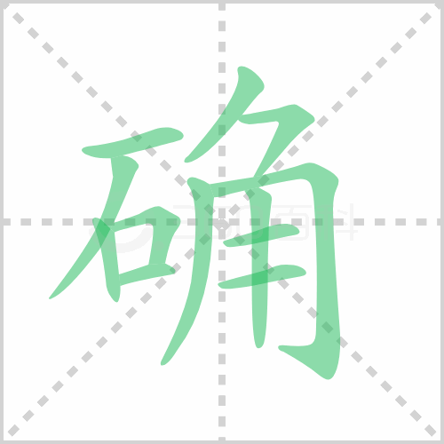
字词揭秘
què
结构：左右
部首：石
确
组词：正确 确实 确认
造句： 从某个角度讲，他的答案是正确的。
书写指导：左窄右宽，顶部“石”低，底部“角”低。

Slide 18
字词揭秘
wù
结构：左右结构
部首：讠
误
组词：错误 耽误 误导
造句：爱玩没有问题，但不能耽误学习。
书写指导：左窄右宽，“天”撇捺舒展。

Slide 19
字词揭秘
tú
结构：半包围
部首：辶
途
组词：路途 前途 用途
造句：美国路途遥远，注意安全。
书写指导：“余”笔画紧凑，两横不宜过长。

Slide 20
字词揭秘
mò
结构：左右
部首：阝
陌
组词：陌生 陌路 阡陌
造句：小朋友不要吃陌生人给的食物。
书写指导：左宽右窄，“百”不宜过大。

Slide 21
自读感悟
自读检查：
1. 指名读课文，同学检查字音是否正确。
2. 自由朗读课文：
用简短的一两句话，说说课文讲了一件什么事情？

Slide 22
课文讲解
指名朗读第一自然段。
听说蜜蜂有辨认方向的能力，无论飞到哪里，它总是可以回到原处。我想做个试验。
你能用无论……总是……说一句话吗？
“听说”一词说明作者对这种说法不辨真伪，同时也交代了做实验的原因——验证这个“听说”。

Slide 23
课文讲解
说一说：第一自然段告诉我们什么？
作者想通过实验看蜜蜂是如何辨认方向的。
这是这件事的起因。

Slide 24
课文讲解
默读第二自然段
说说：实验都有哪些环节？
说说：法布尔有怎样的推测？
为什么会有这样的推测？

Slide 25
课文讲解
说 一 说：作者的实验过程怎样？
第一步：我在我家花园的蜂窝里捉了一些蜜蜂，把它们放在纸袋里。
第二步：我在它们的背上做了记号。
第三步：我叫小女儿在蜂窝旁等着
第四步：自己带着做了记号的二十只，走了四公里路，打开纸袋，把它们放出来。

Slide 26
课文讲解
你能天上表示先后顺序的词吗?
一天，我（ ）在我家花园的蜂窝里捉了一些蜜蜂，把它们放在纸袋里。（ ）为了证实飞回花园的蜜蜂是我放的，我在它们的背上做了记号。（ ）我叫小女儿在蜂窝旁等着，（ ）自己带着做了记号的二十只，走了四公里路，打开纸袋，把它们放出来。
先
接着
然后
最后

Slide 27
课文讲解
法布尔的推测：不会找到遥远的家。
原因：①路途遥远
②闷在袋子里
③刮起了狂风
那二十只蜜蜂都找到家了吗？
请同学们自由朗读3—7自然段。

Slide 28
课文讲解
神态
动作
没等我跨进家门，小女儿就冲过来，脸红红的，看上去很激动。她高声喊道：“有两孩子蜜蜂飞回来了！它们两点四十分回到蜂窝的，肚皮下面还沾着花粉。”
从小女儿的神态、动作、语言描写切入，与前文“我”的推测形成鲜明的对比，说明这个实验已经初见结论，可以初步判定蜜蜂具有辨别方向的能力。
语言

Slide 29
课文讲解
我放蜜蜂的时候是将近两点钟，也就是说，在大约三刻钟的时间里，那两只小蜜蜂飞了四公里路，这还包括了采花粉的时间。
这句话说明蜜蜂飞行的速度快。

Slide 30
课文讲解
这样，二十只左右蜜蜂，至少有十五只没有迷失方向，准确无误地回到了家。尽管它们逆风而飞，沿途都是一些陌生的景物，但它们确确实实飞回来了。
“尽管”写出了两种不易飞回的的情况，然后用“但”一转，之处他们“确确实实”飞回来了，这正式了蜜蜂确实有辨别方向的能力。

Slide 31
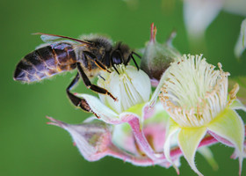
课文讲解
说一说：这几个自然段写了什么？
这几段写出了作者实验的结论——蜜蜂确实有辨别方向的能力。

Slide 32
课堂小结
课文主旨
本文记录了作者为证实蜜蜂有辨别方向的能力而进行了一次实验的过程。表明了作者严谨的科学态度和求实的科学作风，也告诉了我们“实践出真知”这一真理。

Slide 33
课堂小结
1、 比一比，组成词语。
蜜（ ） 蜂（ ） 阻（ ） 眺（ ） 测（ ）
密（ ） 峰（ ） 组（ ） 挑（ ） 侧（ ）
蜜蜂
蜂蜜
阻止
眺望
测量
密林
山峰
组织
挑选
侧面

Slide 34
课堂小结
2、选词填空
虽然…但是… 无论…总是… 尽管…仍然…
1、（ ）天气很冷，爷爷（ ）一早就起床跑步。
2、（ ）被抛弃到哪里，它们（ ）可以自己回到原处。
3、 ( )它们逆风而飞，沿途都是一些陌生的景物，( )
他们确确实实飞回来了。
尽管
仍然
无论
仍然
虽然
但是

Slide 35
课堂小结
3、改写句子，不改变句子原意。
例：我想，它们飞得这么低，怎么能看到遥远的家呢？
我想，它们飞得这么低，不能看到遥远的家。
1）他感冒那么严重，怎么能上学呢？
_________________________________
2）贝贝上课不注意听讲，怎么能学习好呢？
_________________________________
他感冒那么严重，不能上学。
贝贝上课不注意听讲，不能学习好。

Slide 36
感谢各位聆听
语文精品课件 三年级下册
授课老师：某某 | 授课时间：20XX.XX
某某小学

